Slide 1
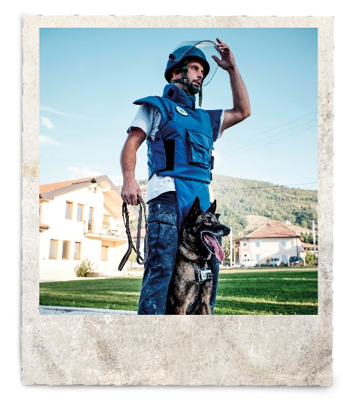
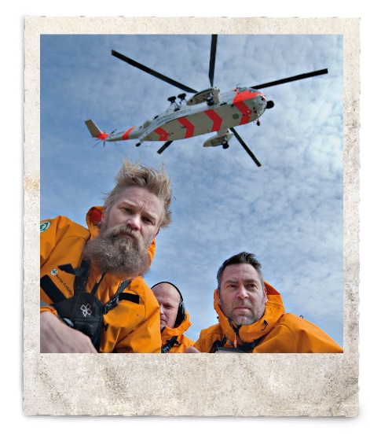
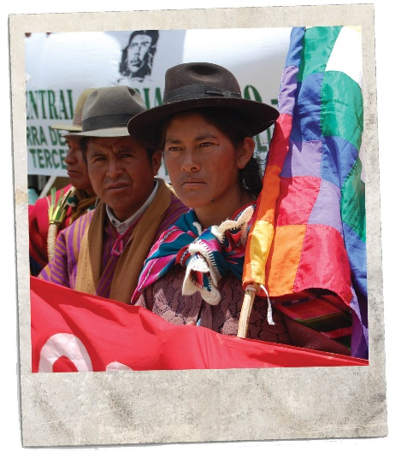
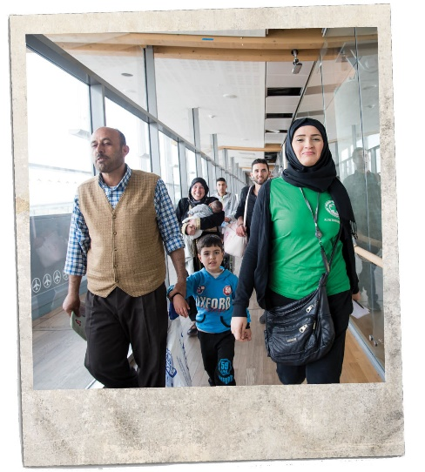
STRATEGI Norsk Folkehjelp mot 2030 via 2023

Slide 2
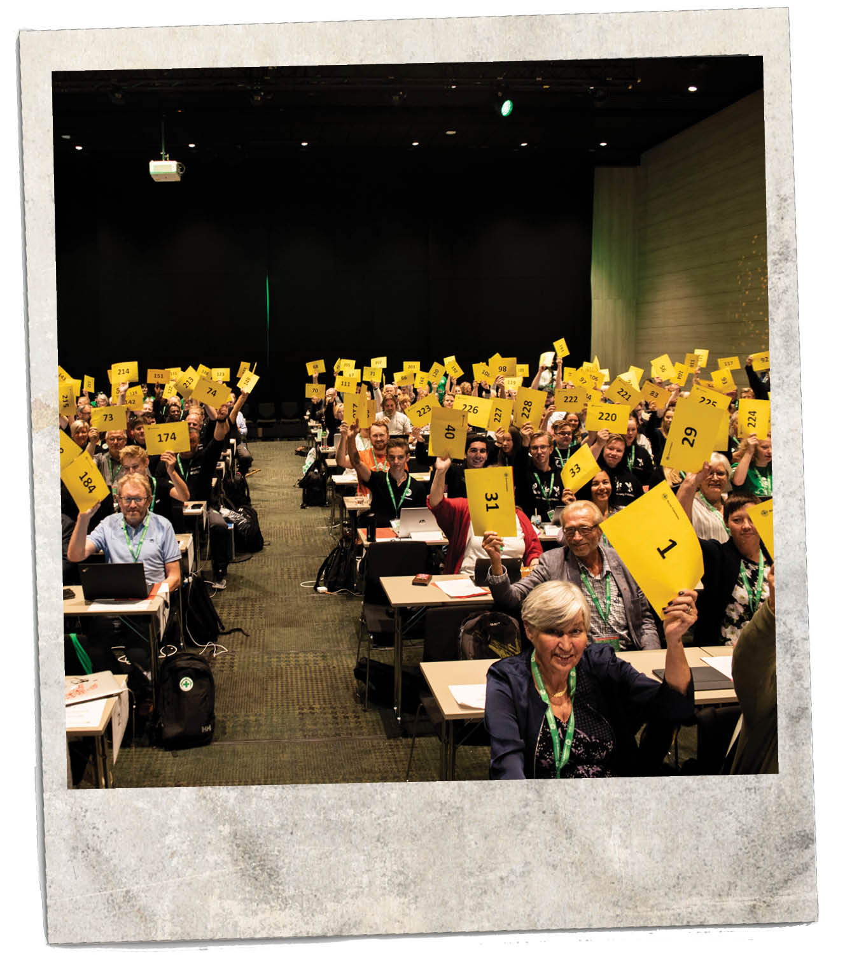
OVERORDNA PRIORITERINGER FRA LANDSMØTET
Norsk Folkehjelp skal vokse med 50% (medlemsvekst)
Norsk Folkehjelp skal øke sin synlighet betraktelig
Det skal være attraktivt og enkelt å være frivillig
Norsk Folkehjelp må utvikle sammenhengen mellom vårt nasjonale og internasjonale arbeid

Slide 3
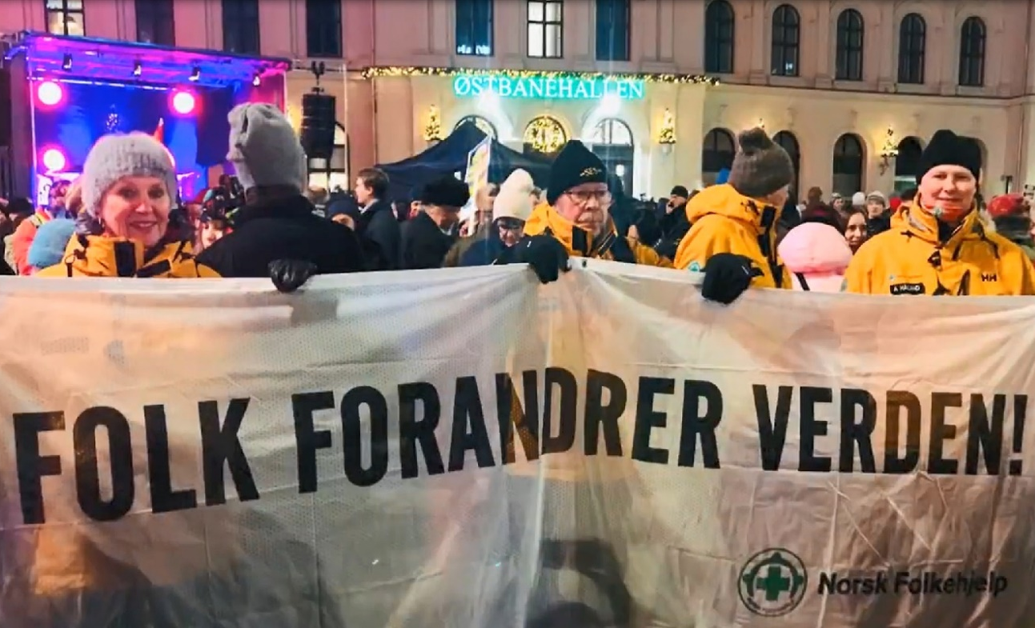
NORSK FOLKEHJELPS STRATEGI 2020-2023
Norsk Folkehjelps strategiske fortelling
Utfordringer i strategiperioden
Delstrategier
Gjennomføringsplaner

Slide 4
HVA STRATEGIEN IKKE ER
Dette er verken budsjett eller handlingsplan.
Strategien peker retning, mens handlingsplanen viser hva som skal til for å bevege oss i den retningen og budsjettet gjør de økonomiske prioriteringene.
Strategien er et kompass vi navigerer etter, ikke et framkomstmiddel som tar oss dit

Slide 5
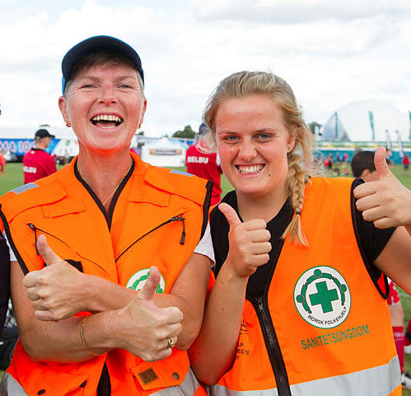
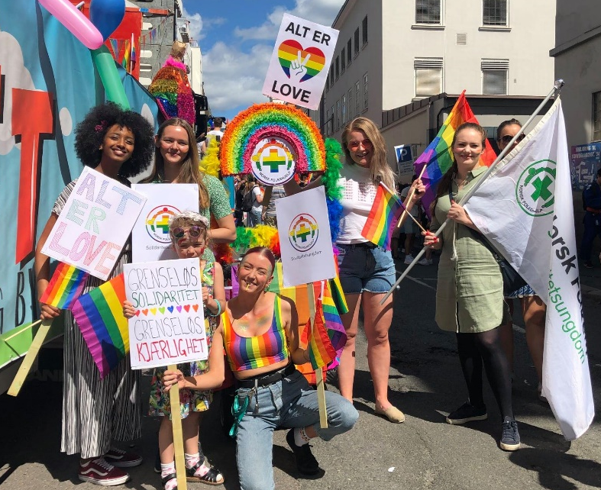
NORSK FOLKEHJELPS STRATEGISKE FORTELLING
Vår redningstjeneste redder liv i hele Norge, og vår samfunnspolitiske innsats retter seg mot inkludering, antirasisme og internasjonal solidaritet. Vi skal øke kvaliteten og omfanget av våre aktiviteter gjennom økt innsats og tøffe prioriteringer. Vi vil:
Øke kvaliteten og omfanget av våre aktiviteter, medlemsmassen og synligheten av vårt arbeid.
Bygge våre ungdomssatsing.
Gjøre det enklere å være frivillig.
Arbeid mot rasisme og diskriminering
Samarbeid med fagbevegelsen

Slide 6
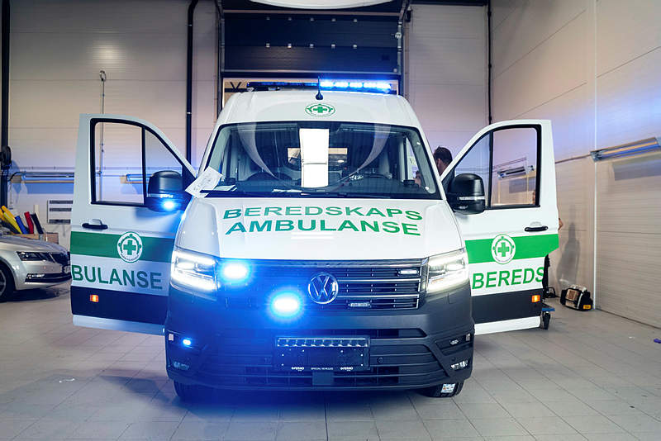
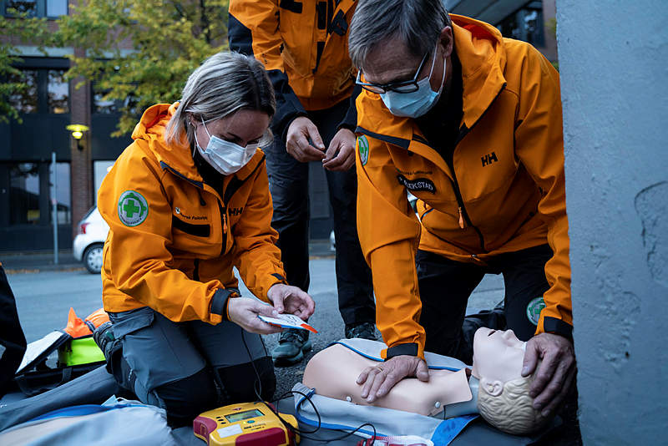
UTFORDRINGER I STRATEGIPERIODEN
Året 2020 har vist hvilken global, omskiftelig og sårbar verden vi lever i. Koronakrisen forsterker eksisterende kriser som preger liv og helse, og rettferdig fordeling av makt og ressurser verden over.
Behovet for solidaritet og endring er enormt og Norsk Folkehjelp vil spille en viktig rolle i dette arbeidet. Norsk Folkehjelps samfunnsoppdrag skal gjennomføres med profesjonalitet, kvalitet og kompetanse.

Slide 7
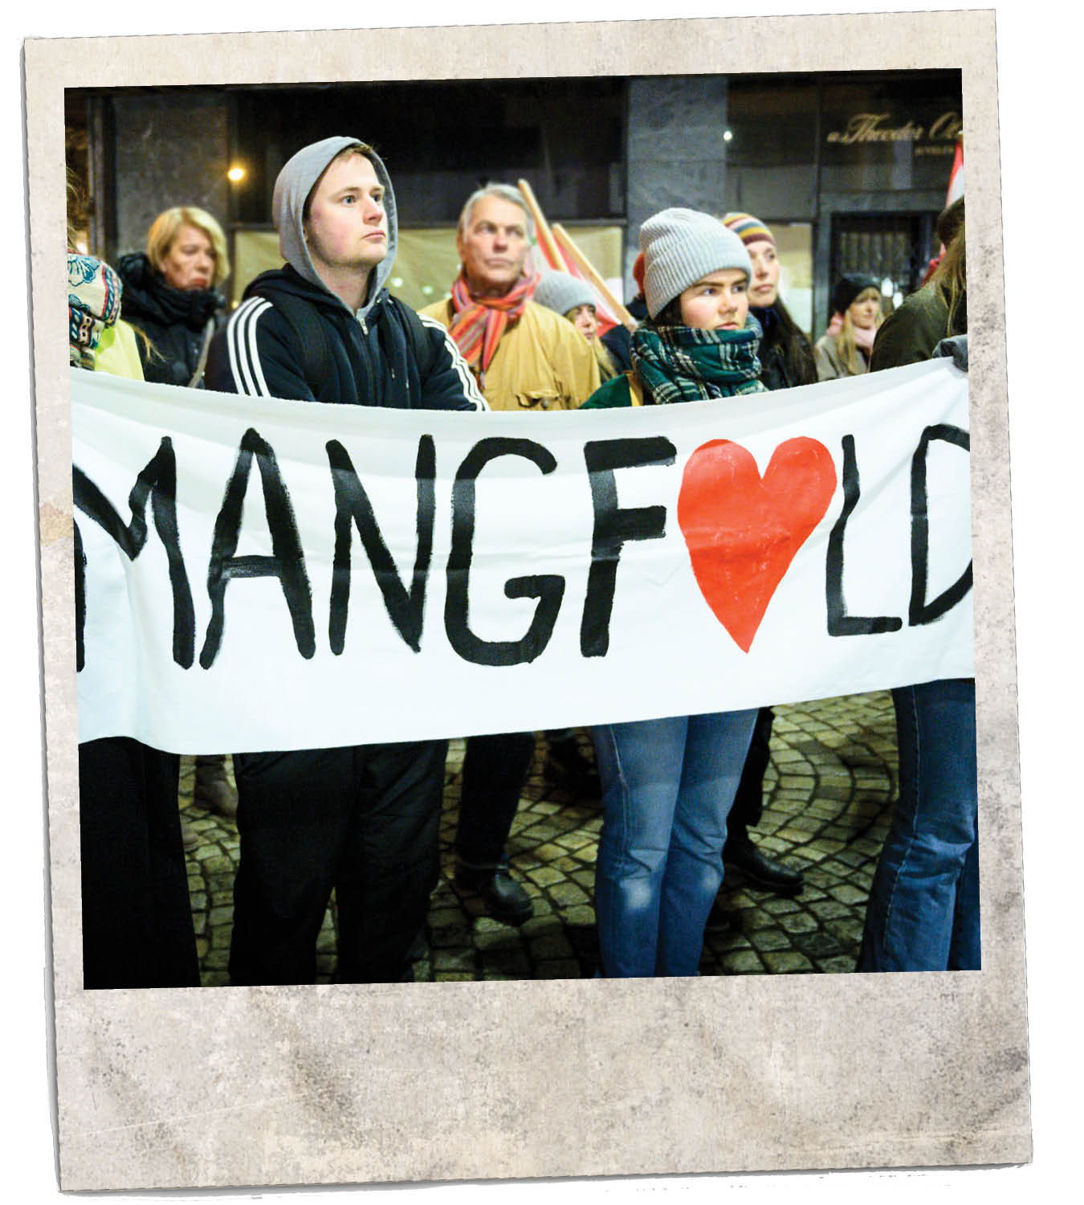
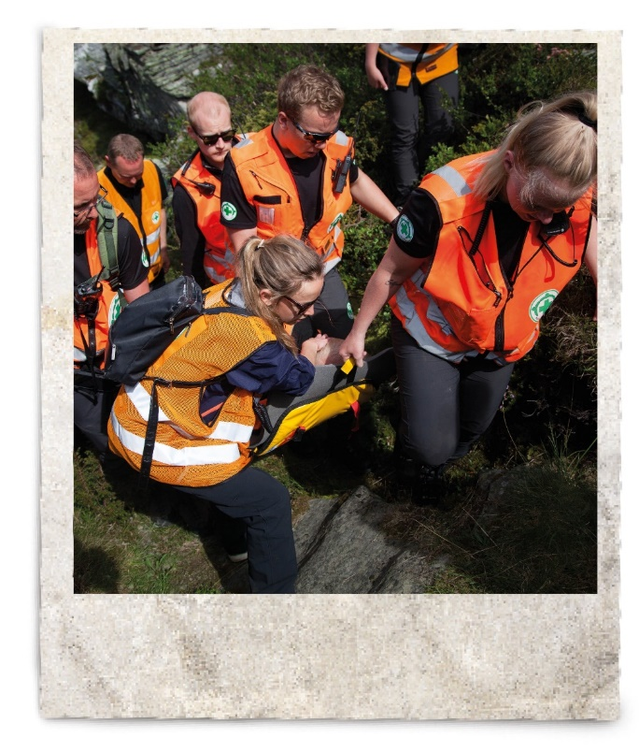
NASJONAL STRATEGI
Felles strategiske mål
Økt medlemsvekst
Lokallag med tilbud om aktivitet i hele landet
Attraktive tilbud i alle lokallag, med fokus på kvalitet og mulighet for læring
Redningstjenesten
Samfunnspolitisk arbeid

Slide 8
FELLES STRATEGISKE MÅL
Vi skal ha en klar målsetting om at medlemmer som ønsker å engasjere seg aktivt i Norsk Folkehjelp skal ha et tilbud i nærheten av der de bor. Vi skal tilrettelegge for at nye medlemmer, for eksempel medlemmer fra fagbevegelsen, enkelt kan bidra til oppstart av nye lokallag med målrettet aktivitet.
Innenfor førstehjelp- og redning er avstand til hendelser avgjørende for evnen til å bistå. Vårt mål er å kunne mobilisere et tilstrekkelig antall redningsressurser til aktiv innsats innen kort tid i alle landets kommuner. Et langsiktig mål er respondere innen en time over hele Norge.

Slide 9
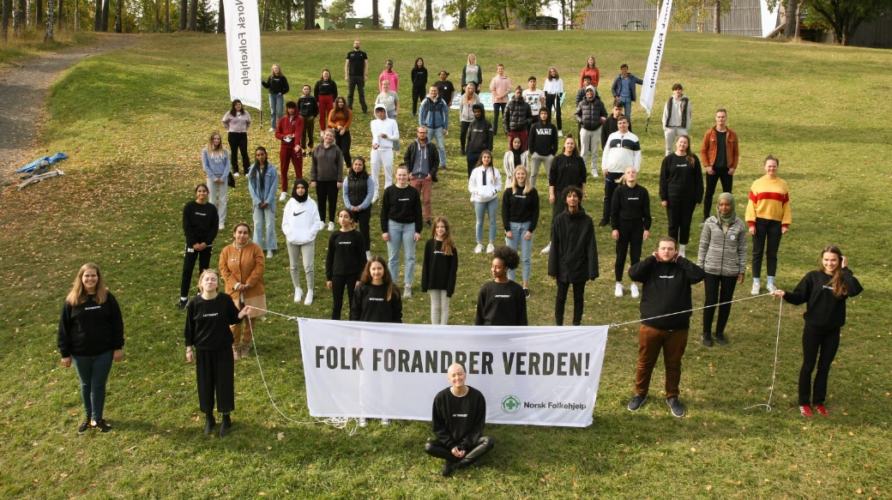
ØKT MEDLEMSVEKST
Vi skal øke antall medlemmer til over 20.000 i inneværende strategiperiode
Vi må rekruttere på flere måter og gjennom ulike kanaler
Vi vil jobbe målrettet for å øke vår synlighet og relevans for fagbevegelsens medlemmer
Lokallag skal få verktøy og dedikerte ressurser som støtter lokal medlemsrekruttering og aktivitet
Vi skal jobbe for å rekruttere barn og unge til Solidaritetsungdom og Sanitetsungdom
Vi skal være en moderne medlemsorganisasjon med enkle løsninger

Slide 10
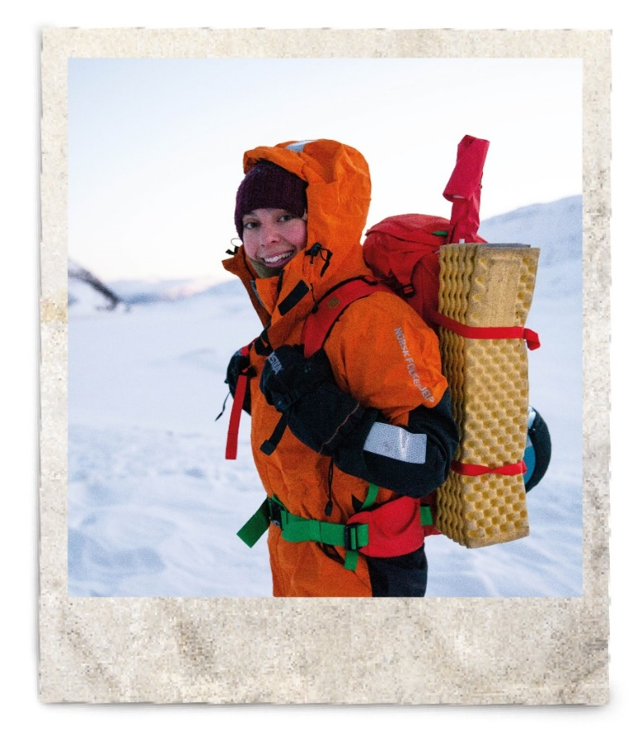
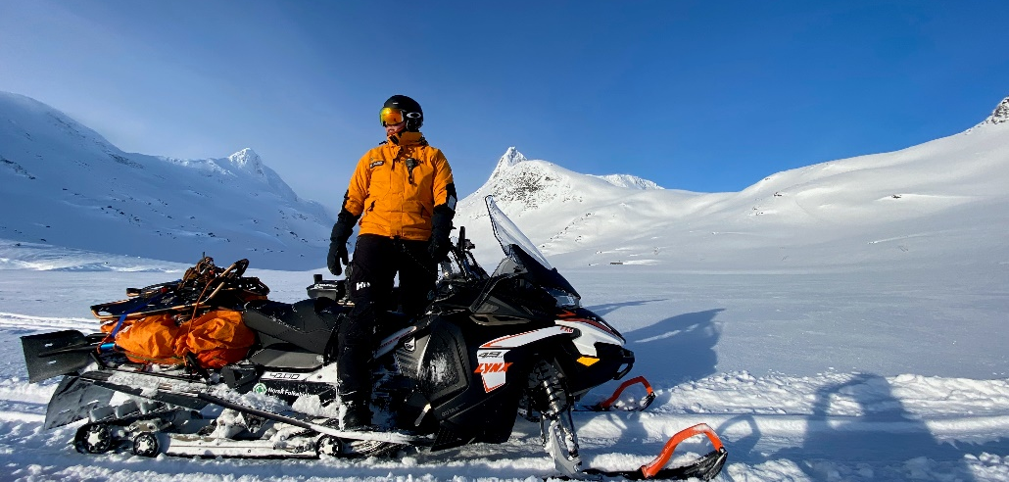
REDNINGSTJENESTEN
Overordnet mål: å redde flere liv
Høy førstehjelpskompetanse og dyktige instruktører og ledere blant Norsk Folkehjelps mannskaper er avgjørende for å redde liv, og et utgangspunkt for vårt arbeid. Pasientens- og lokalsamfunnets behov avgjør hvem vi rekrutterer, hvordan vi lærer opp og hvilket utstyr som skal være tilgjengelig.
En tydelig satsing på gode faglige aktiviteter for sanitetsungdom gir grunnlag for økt rekruttering.
Vi skal ha høy kompetanse og kvalitet på følgende områder:
Mannskaper
Opplæring og trening
Utstyr/teknologi
Instruktører og ledere

Slide 11
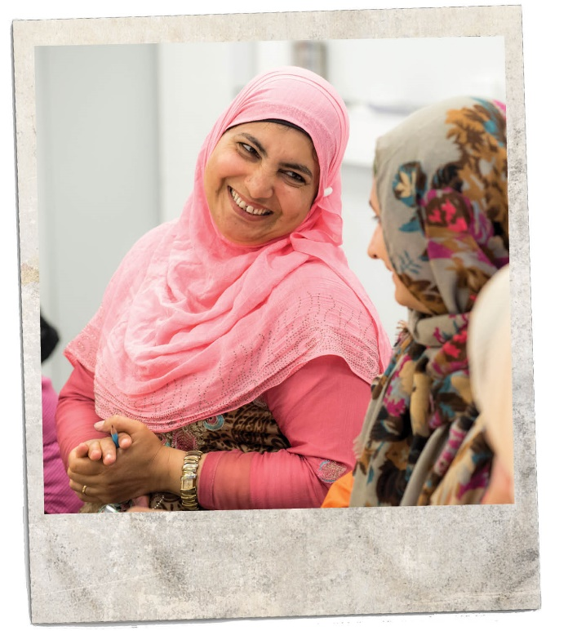
SAMFUNNSPOLITISK ARBEID
Vår innsats for å bekjempe ulikhet skal vokse innenfor tre områder:
Internasjonal solidaritet
Arbeid mot rasisme og diskriminering
Inkludering av innvandrere og flyktninger
Solidaritetsungdommen skal oppleve en tydelig støtte for sitt antirasistiske arbeid.
Vi skal styrke målsettingen om å inkludere flere med innvandrerbakgrunn til å bli aktive medlemmer og trygge tillitsvalgte i våre lokallag og vi skal bidra til økt likestilling og inkludering av kvinner med innvandrerbakgrunn gjennom tiltak som fører til engasjement og tilhørighet i lokalsamfunnet.

Slide 12
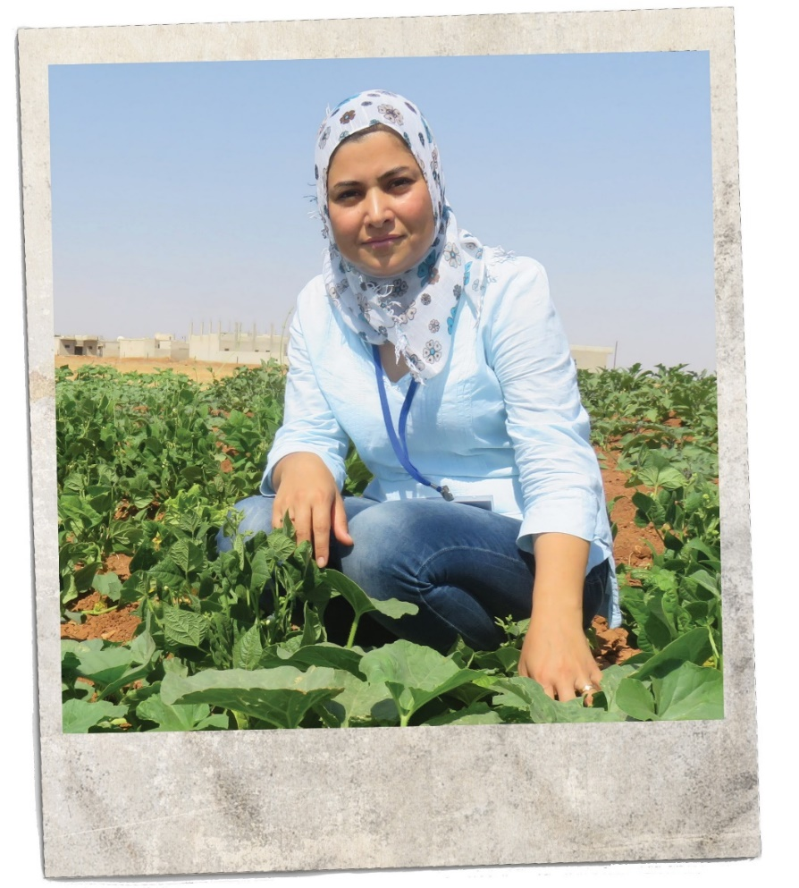
INTERNASJONAL STRATEGI
Felles strategiske mål:
Helhetlig programtilnærming
Grønn organisasjon
Likestilling, inkludering og beskyttelse mot misbruk og trakassering
Humanitær mine- og eksplosivrydding
Folkelig organisering og mobilisering
Humanitær respons

Slide 13
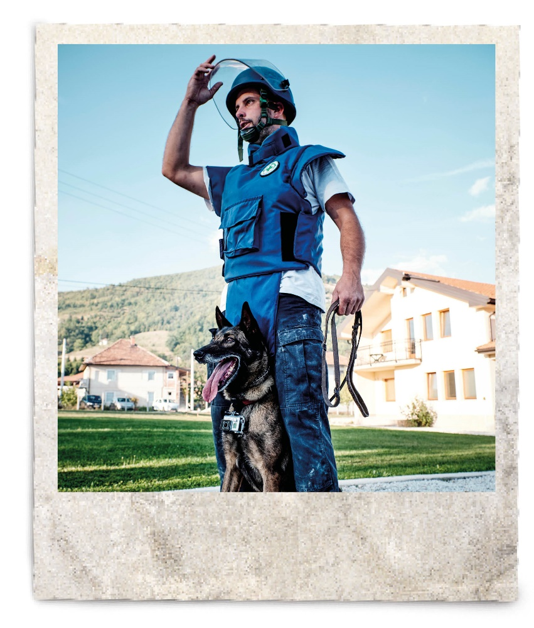
INTERNASJONAL – TRE TEMATISKE OMRÅDER
Norsk Folkehjelp er verdensledende innenfor humanitær mine- og eksplosivrydding
Norsk Folkehjelp er en spydspiss i arbeidet for rettferdig fordeling av makt og ressurser gjennom folkelig mobilisering. Vi er kjent for våre solidariske allianser med partnere og vårt tydelige standpunkt mot økonomisk, sosial og politisk ulikhet
Norsk Folkehjelp har en sentral rolle i å sikre at lokale humanitære aktører når flere mennesker med effektiv og relevant respons for matsikkerhet og beskyttelse mot seksuell og kjønnsbasert vold i kriser

Slide 14
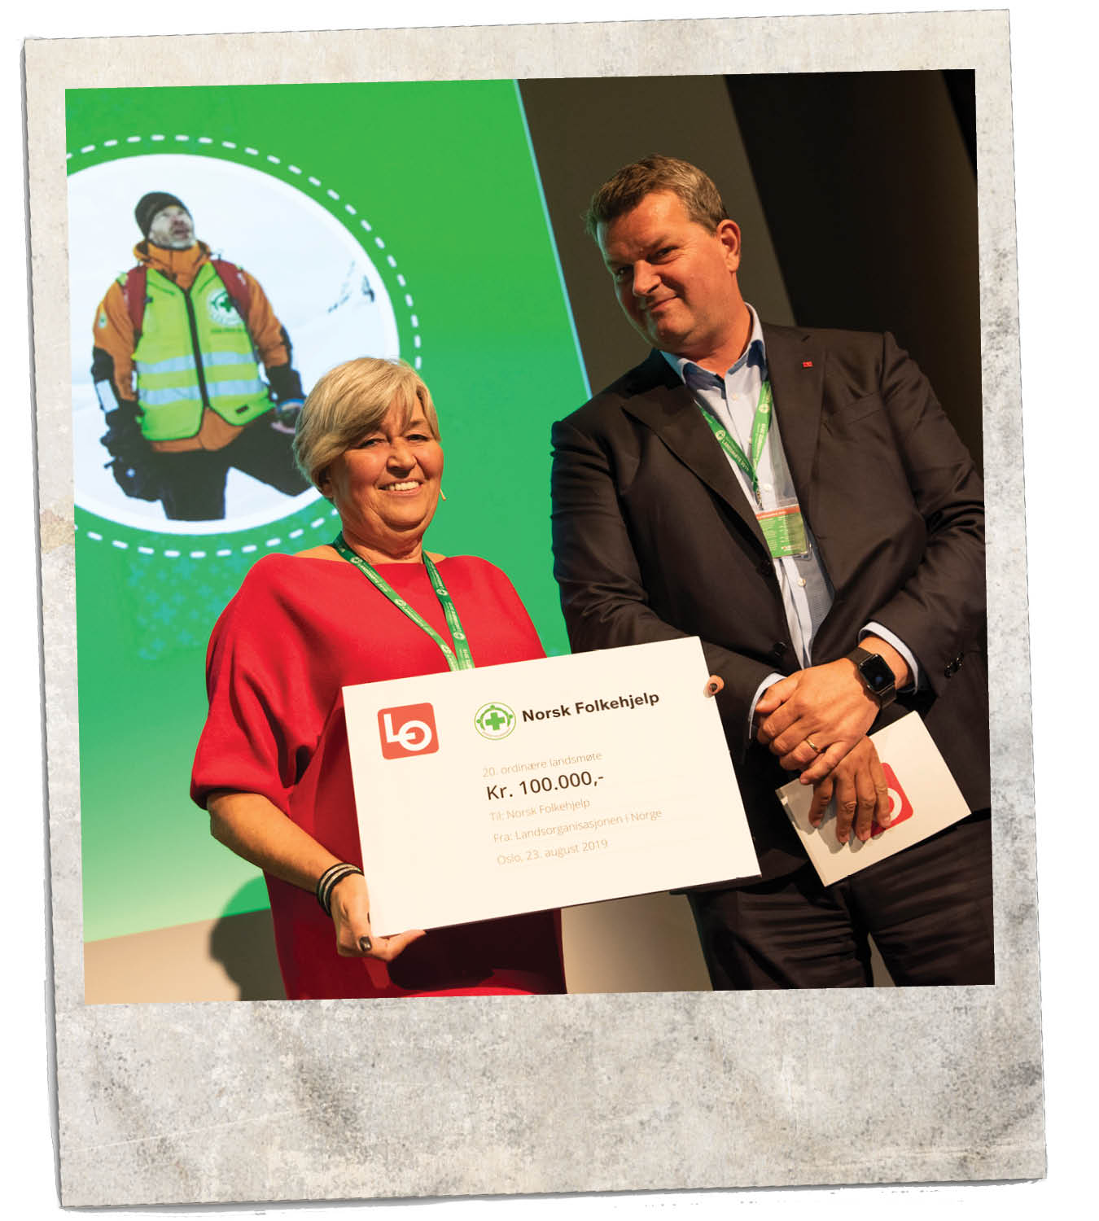
FORUTSETNING FOR ØKT VEKST I VÅRE FAGOMRÅDER
Økonomisk vekst
Synlighet
Organisasjonskultur og samarbeid
Landsmøteprioriteringene om økt medlemsvekst, økt synlighet, enkel frivillighet og samstemthet i vårt arbeid nasjonalt og internasjonalt er med oss i det vi gjør.

Slide 15
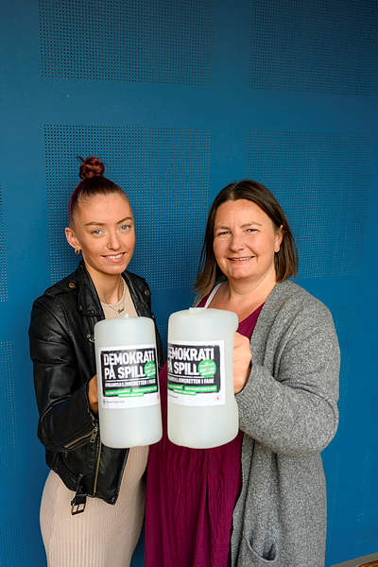
ØKONOMISK VEKST
Nesten 80% av våre inntekter kommer i dag fra institusjonelle givere.
Veksten i frie midler henger ikke med.
Egenkapitalkravet på 20% blir stående.
Øker ambisjonene for frie midler: netto 10% av omsetningen:
Årlig markedsplan for dette
Markeds- og kommunikasjonsarbeidet må i større grad ses under ett, og det skal gjøres en samlet vurdering av plattformer og mediekanaler for å bygge synlighet og merkevare
SOME satsing krever også tett samarbeid marked og kommunikasjon

Slide 16
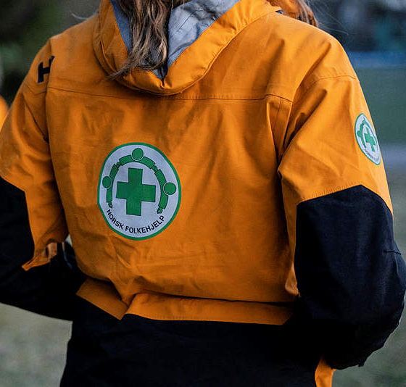
SYNLIGHET
Styrking av arbeid for å bygge «merkevaren»
Takten må opp
Marked og kommunikasjon må få bedre tilgang til historiene
Produsere mer selv, inkludert film
Samme innhold på flere flater
Styrke kompetansen på kampanjearbeid
løfte 1. mai

Slide 17
Gjennomføringsplan – Medlemsattraktivitet
2020 2021 2022 2023
09 10 11 12 010203 04 05 0607 08 09 10 1112 010203 0405 06 07 08 0910 11 12 010203 04 05 0607 08 09 10 1112
Prosjekter
Bedre medlemsorganisasjon
Prosjekter som bidrar på tvers av alle våre nasjonale mål
Medlemsreisen del 1: analysere «livsløps» for ulike typer medlemmer (personas) og iverksette tiltak Medlemsreisen del 2: Medlemsundersøkelse: Hva ønsker medlemmene fra oss?
Revisjon og videreutvikling (e-læring) av organisasjonsopplæring
Enklere frivillighet – utredning og implementering av digitale løsninger for medl. org.
Ungdomssatsing
Pilotprosjekt: Bistå ungdomsbevegelsen i å utforme søknader til eksterne donorer Utredning: Hva må til for å styrke ungdomsbevegelsene
Forberede og gjennomføre «Ungdomsåret 2022»
Medlemsvekst
Bistå marked i å rekruttere fastgivere fra medlemmer og omvendt Tilpasset satsning mot tillitsvalgte i LO
Få Norsk Folkehjelp på agendaen i LOs tillitsvalgtopplæring – forankring og utvikling Frafallsundersøkelse: Hvorfor melder medlemmer seg ut?
Tiltak for å forhindre frafall
Aktivitet med kvalitet til lokallag i hele landet
Aktiv tilnærming til etablering av lokallag
Pilotprosjekt: Nedleggingstruede lokallag følges opp direkte fra administrasjonen Pilotprosjekt: ekstra bistand til lokallagene som ønsker å gjøre mer
Utrede: Muligheter for digitalisering og lokallagenes ønsker/behov i møte med NF
Tydelig sammenheng mellom internasjonal og nasjonal aktivitet
Tilrettelegge for samarbeid mellom lokallag og internasjonal aktivitet

Slide 18
SOLIDARITET I PRAKSIS

